Slide 1
www.repaircafedanmark.dk
Arne Paulsen

Slide 3
https://repair.eu/

Slide 4
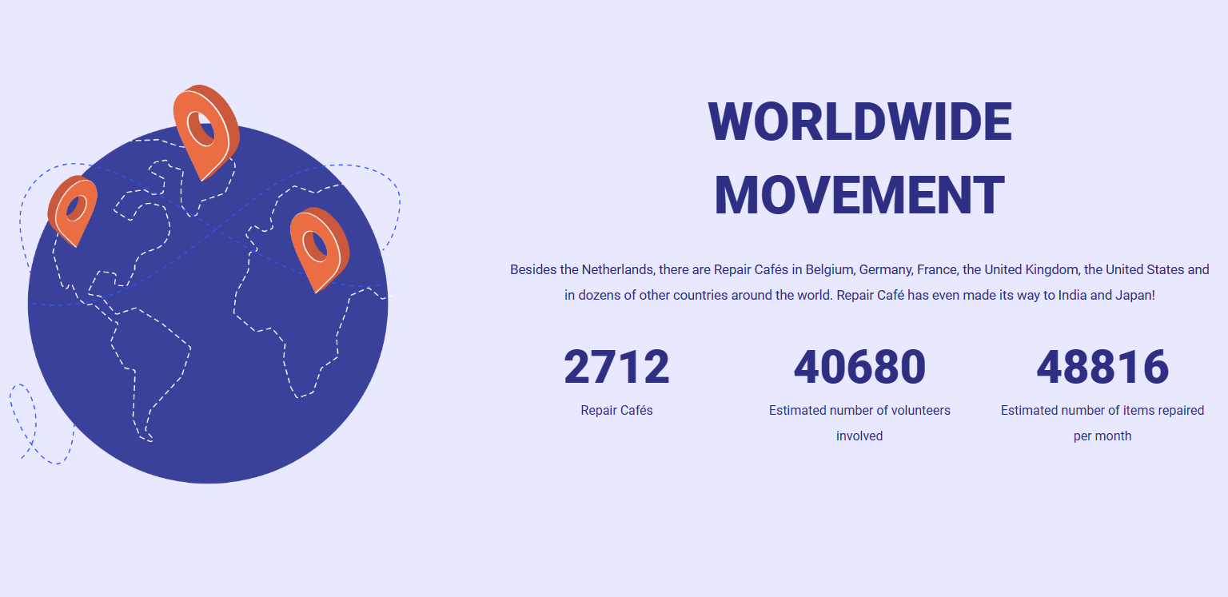

Slide 5
100%
Vi er en
Non-profit organisation
Over 1000 frivillige i Danmark.

Slide 6
Formål
Formålet med Repair Cafe Danmark er at reducere affald, ændre forbrugsmønstre og skabe viden om og lyst til grøn omstilling i hele Danmark.
Vi vil ændre dagens smid-ud-og-køb-nyt samfund.
Vi vil vise og lære forbrugere at det er muligt at reparere
frem for at smide ud.
Vi vil stille højere produktionskrav til producenterne.

Slide 7
Ved at reparere frem for at købe nyt, nedbringer vi
forbruget af nye produkter og mindsker udledningen
ved produktion, transport og bortskaffelse,
samt reducerer mængden af affald, til
gavn for det fremtidige liv på Jorden.
Klima

Slide 8
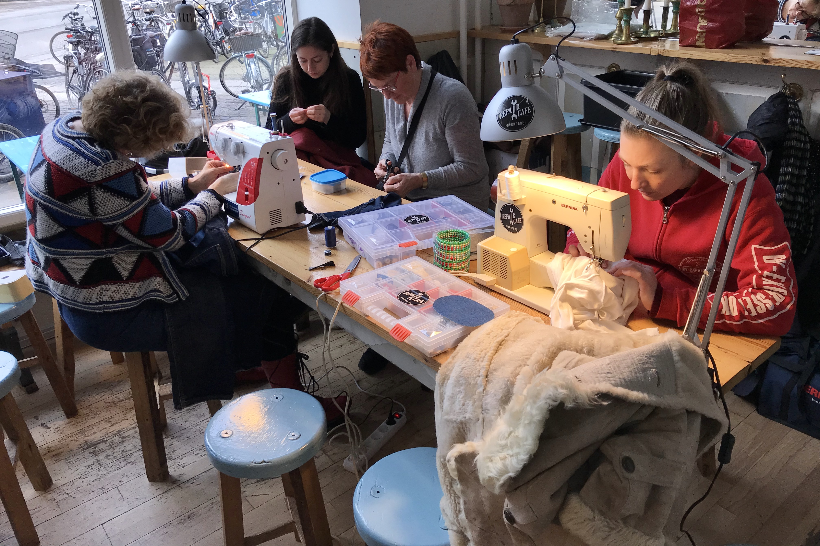
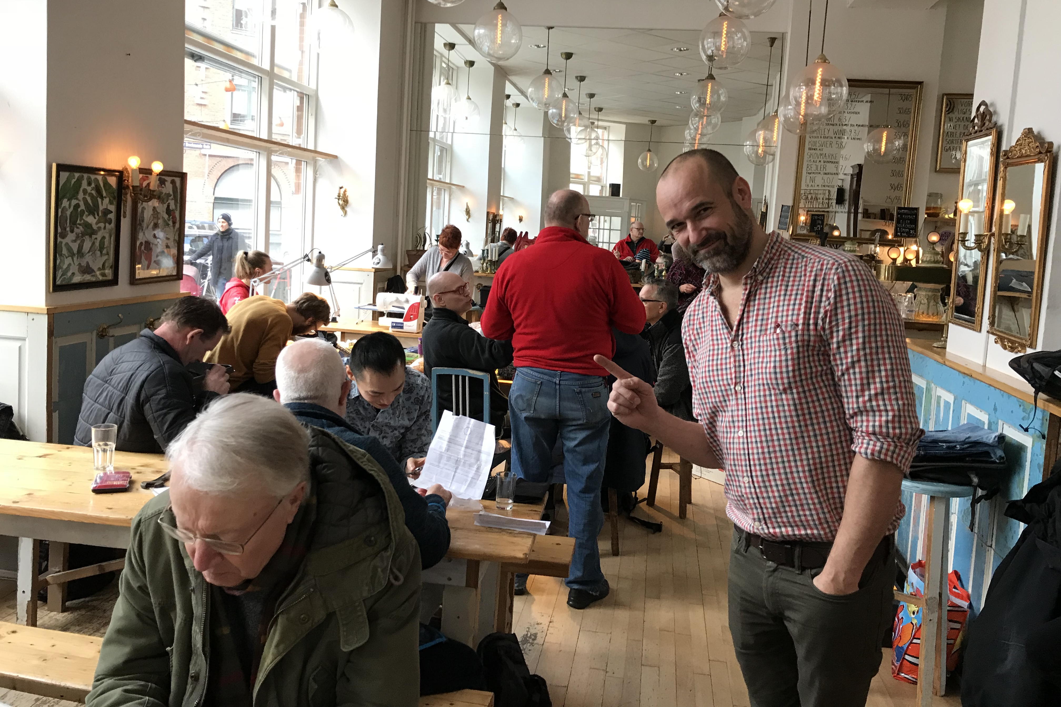
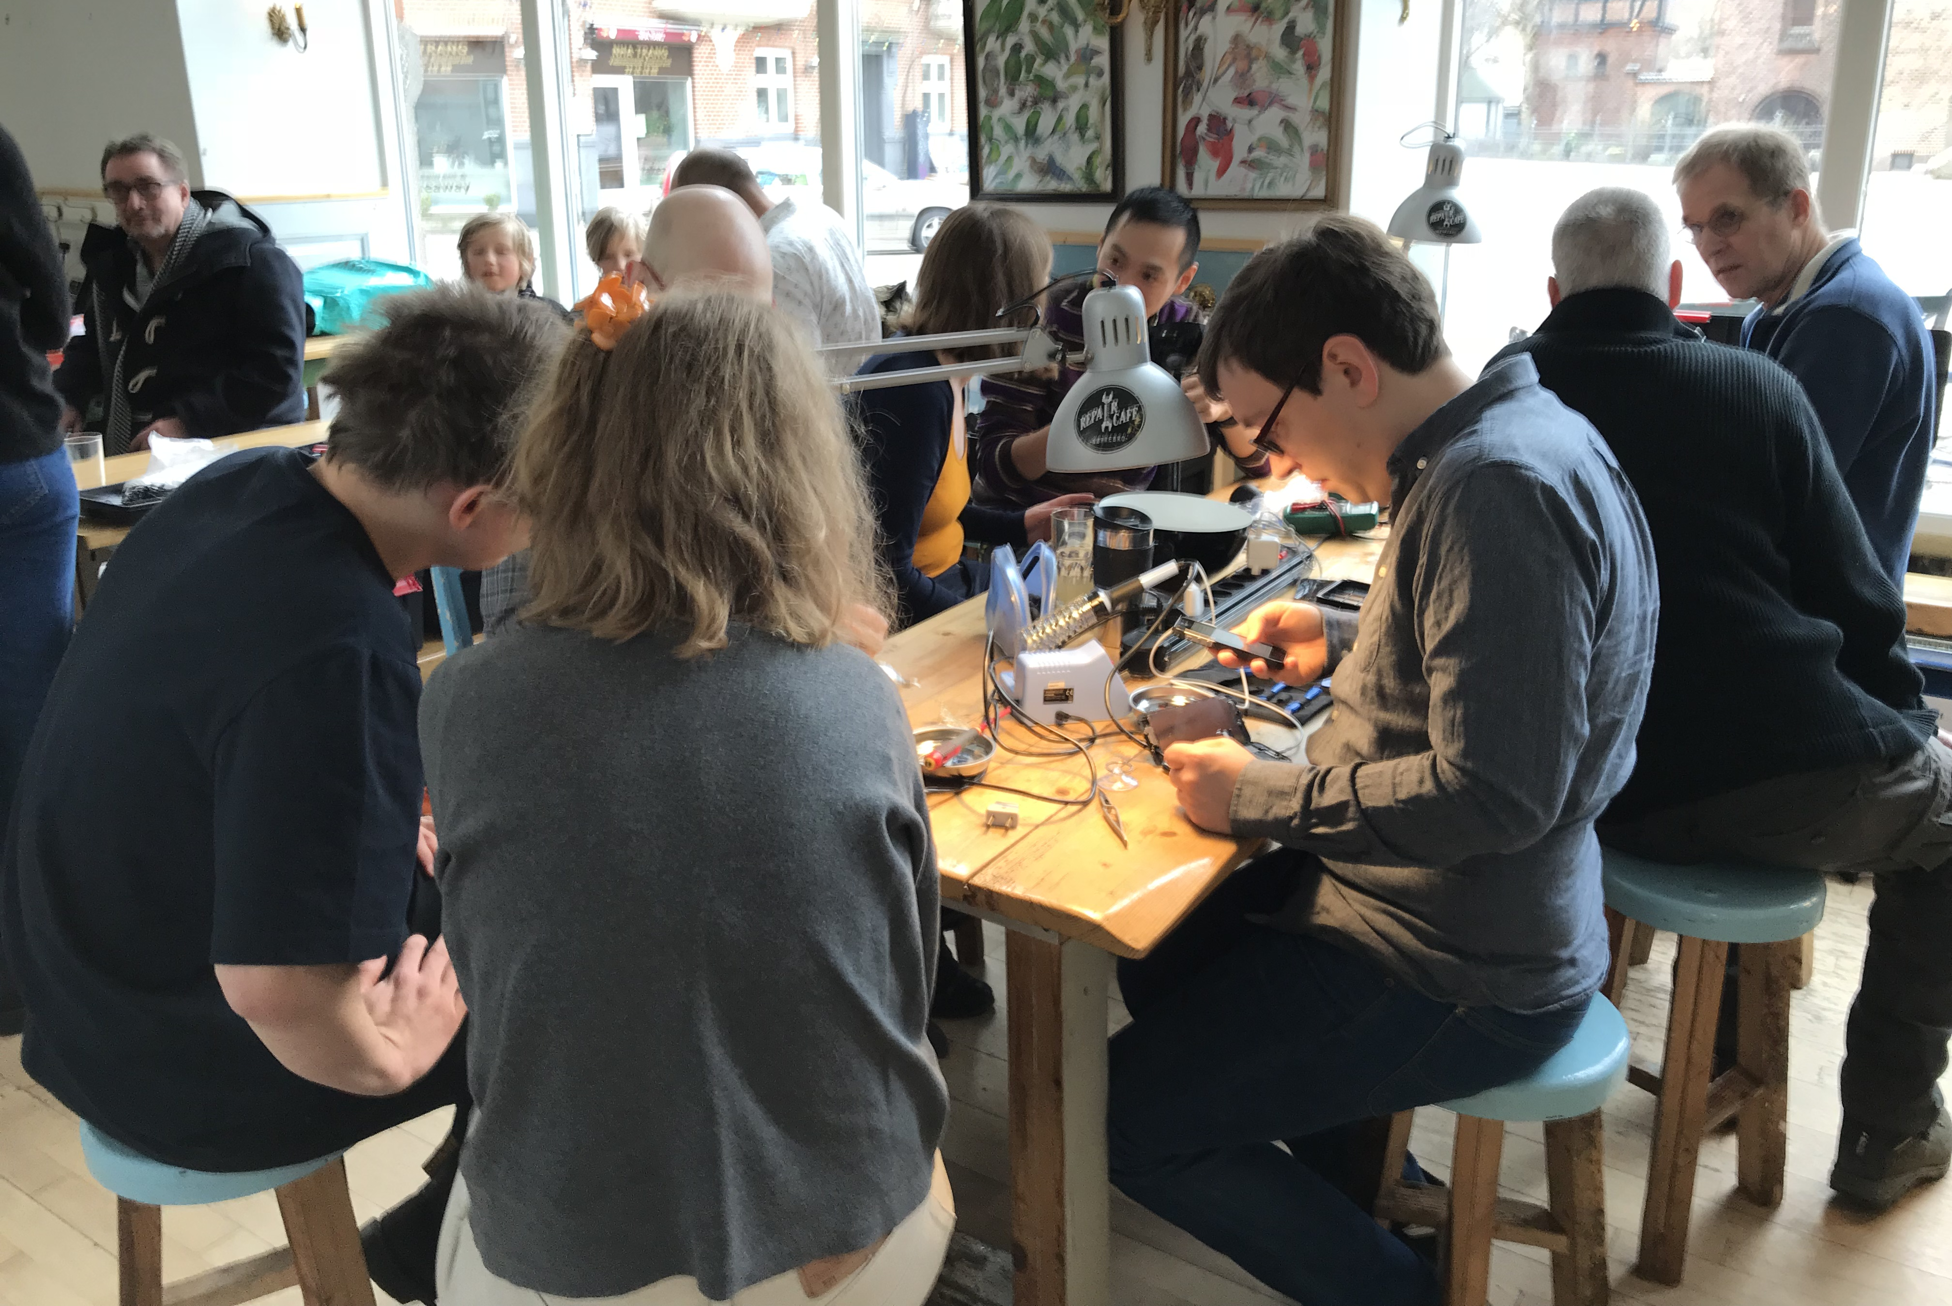
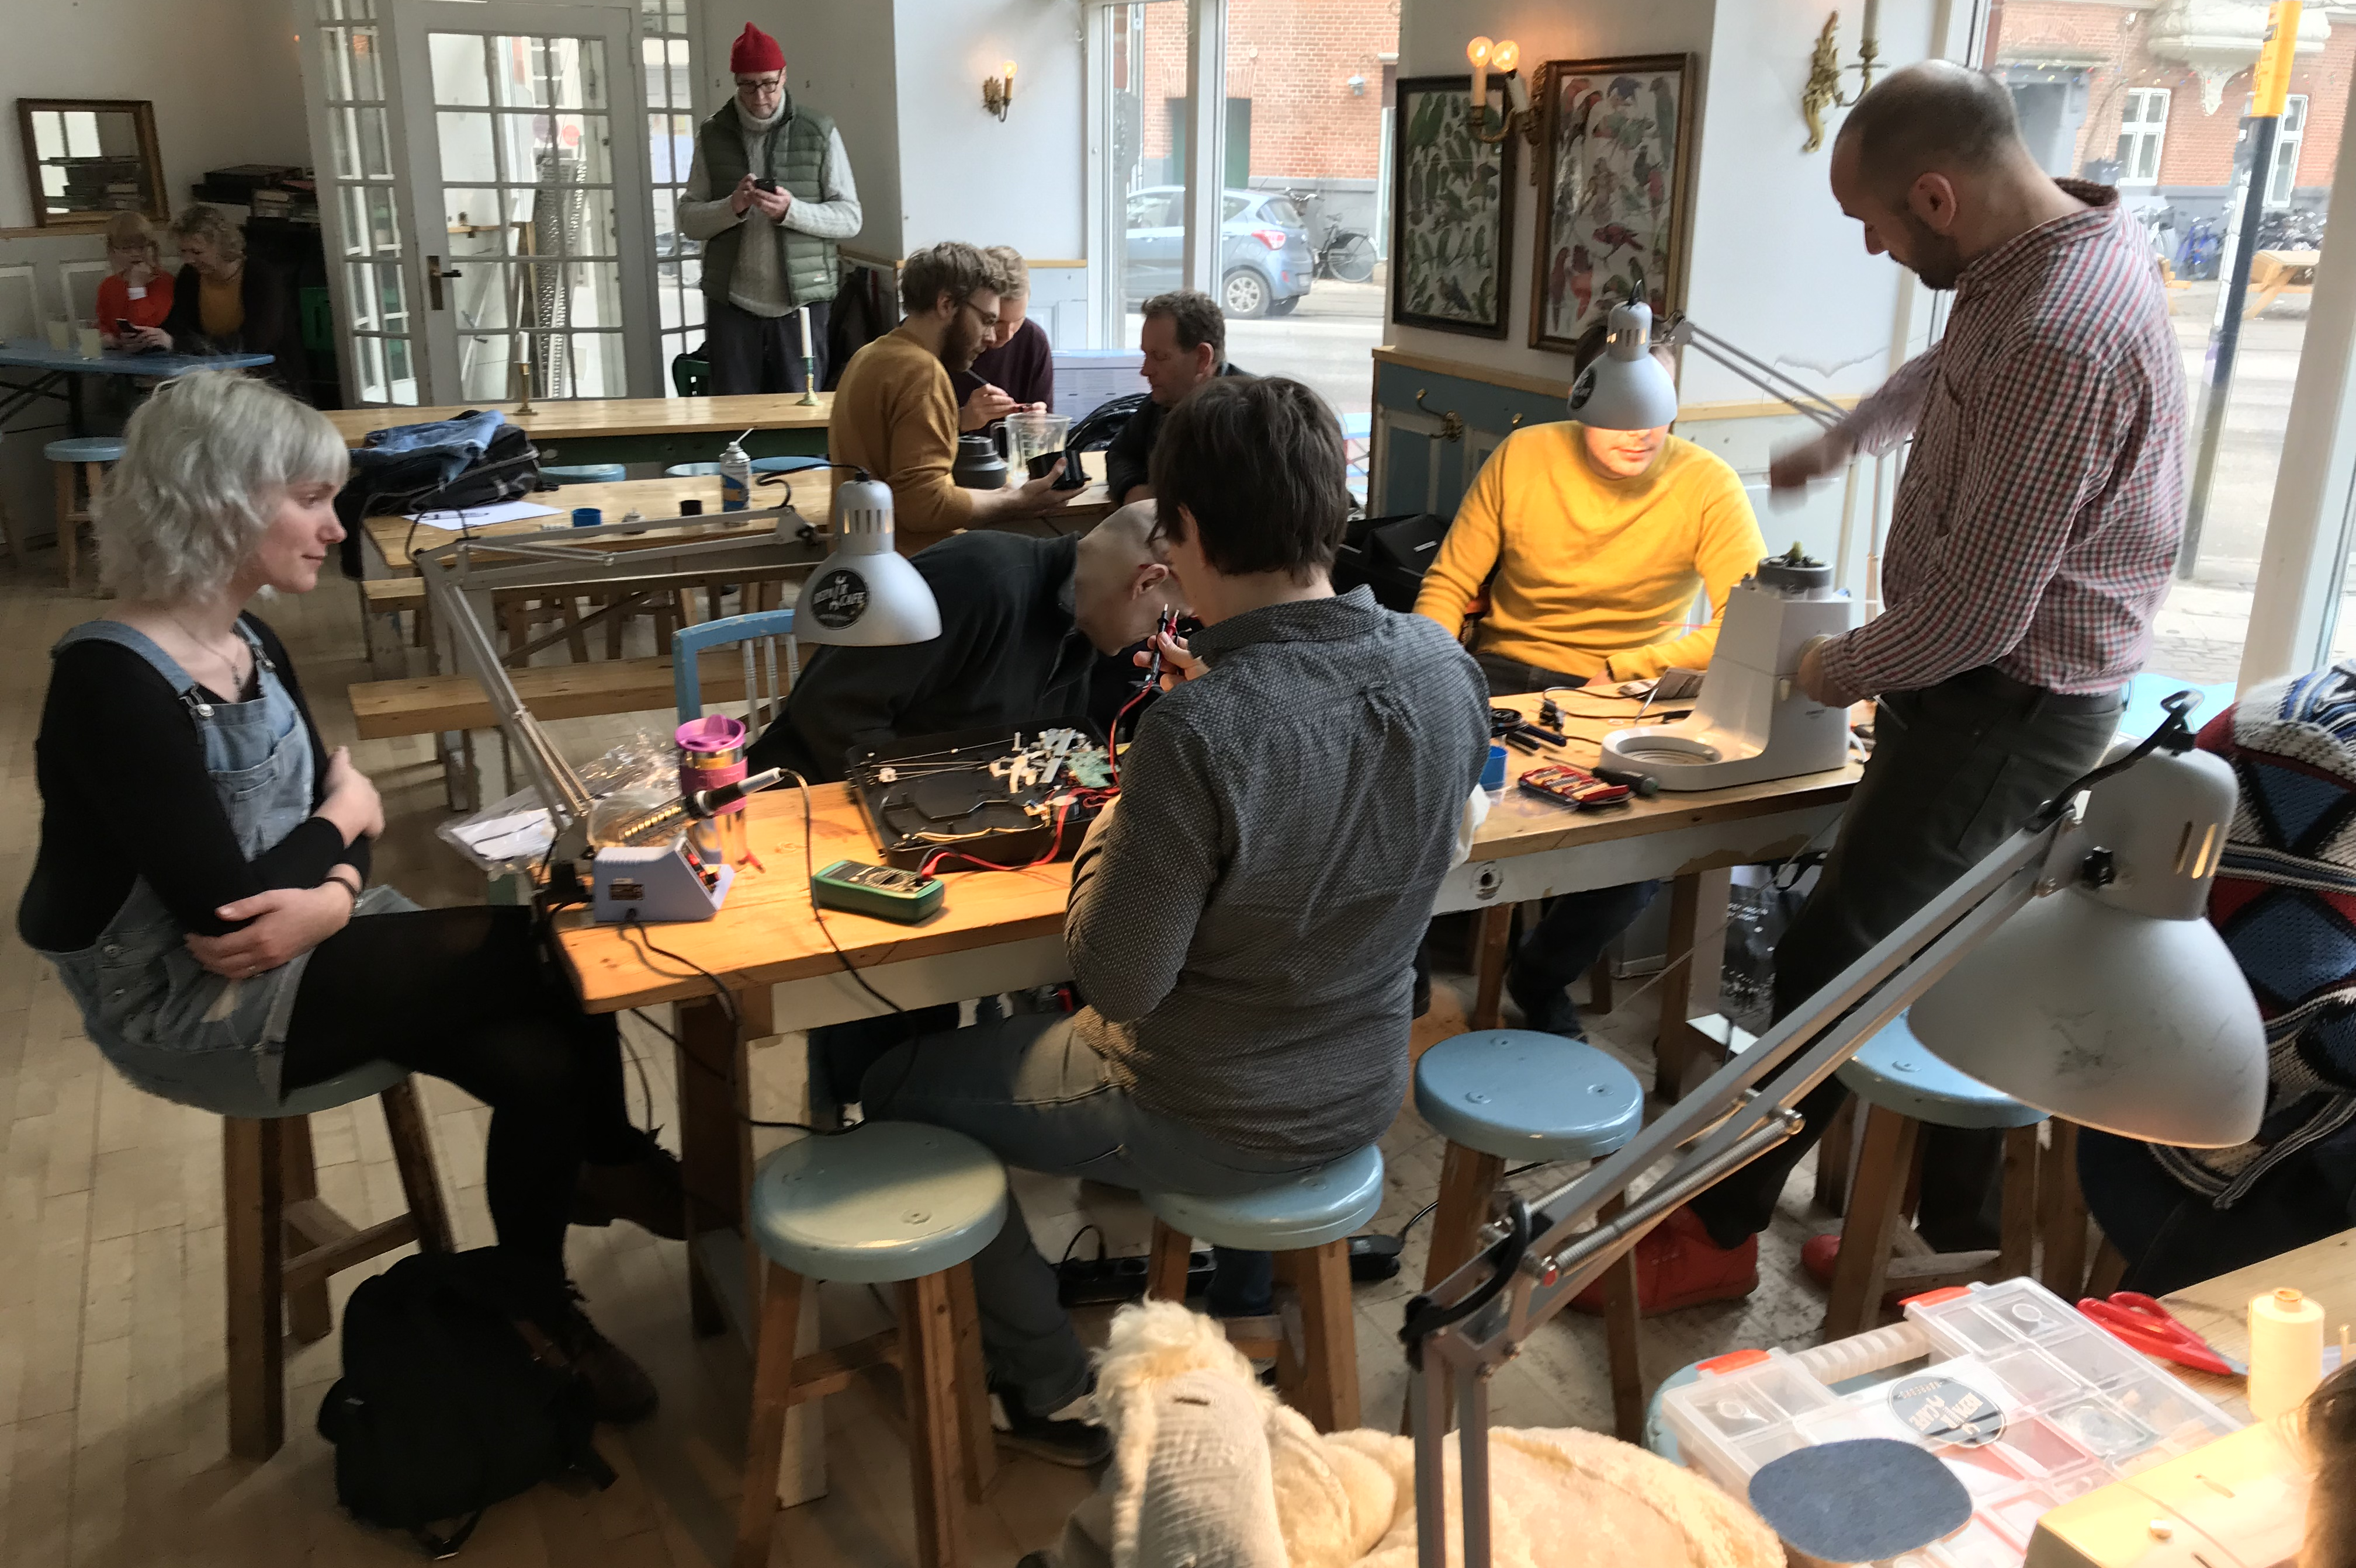
Socialt
Der bliver samtidig skabt sociale fællesskaber i lokalsamfundet

Slide 9
Retten til at reparere
Producenter bør designe/udvikle deres produkter med henblik på reparation og genbrug.
Forbrugere skal have nem adgang til reservedele.
Dokumentation, vejledning og software så vi let kan reparere vores ting.
Produkter der er udviklet til reparation bør certificeres med et varemærke.

Slide 10
87 Repair Cafeer i Danmark
Genbrug og reparation er nøglen til en grønnere fremtid.
Derfor ændrer vi smid-ud-køb-nyt-kulturen og skaber Repair Cafeer i hele Danmark.
Alle på cafeerne er frivillige og arbejder sammen med de besøgende mod en mere bæredygtig fremtid.

Slide 11
Vi registrerer alle
reparationer
Vi arbejder på, at alle Repair Cafeer i Danmark vejer de ting, der bliver repareret, så vi på landsplan kan melde ud, hvor mange tons affald vi sparer klimaet for.
Indtil videre har vi opgørelser på, hvor mange af de ting, der kommer ind, der rent faktisk bliver repareret.
Vi har en flot succesrate på 80-90%.

Slide 12
REPAIR CAFE HORSENS
Tobaksgården 12, 8700 Horsens
Har eksisteret siden september 2021
Åben: Første torsdag i måneden kl. 15-17 Tredje torsdag i måneden kl. 10-12
Kalender: www.repaircafedanmark.dk

Slide 13
Web links
Dansk site: https://repaircafedanmark.dk/
EU politik: https://repair.eu/
World site: https://www.repaircafe.org/en/
BBC video: https://www.bbcearth.com/if-its-broke-fix-it/
Verdensmål: https://www.verdensmaalene.dk/

